Slide 1
El Centro Universitario Argentino-Alemán
Das Deutsch-Argentinische Hochschulzentrum
Hebe Leyendecker Daniel Zimmermann 22.11.2023
www.cuaa-dahz.org

Slide 2
Centro Universitario Argentino-Alemán (CUAA)
Deutsch-Argentinisches Hochschulzentrum (DAHZ) German-Argentine University Center
Patrocinadores / Förderer / Sponsors

Slide 3
Ziele und Förderlinien des DAHZ
Ausbildung von mehrsprachigen Fachkräften und wissenschaftlichem Nachwuchs mit interkultureller, internationaler Kompetenz
Förderung der deutschen und spanischen Sprache im Hochschulbereich
Beitrag zur Internationalisierung der Hochschulen in DE und ARG
Entwicklung und Etablierung Binationaler Studiengänge mit Doppelabschluss (B.A., M.A., PhD) über Austausch von Studierenden, Dozierenden und Verwaltungspersonal (bis 150.000 € pro Jahr/Projekt, 6-8 Jahre)
Förderung gemeinsamer Forschungsprojekte zwischen den Partnerhoch-schulen (bis zu 90.000 € pro Projekt, 2-3 Jahre)
Förderung von Austauschprojekten in den Ingenieurwissenschaften ("I.DEAR") (ARG: grundständige Stud.; DE: B.A. & M.A.) mit gegenseitiger Anerkennung von Studienleistungen (bis 150.000 € pro Jahr/Projekt, 4 Jahre)

Slide 4
Objetivos principales y líneas de financiamiento del CUAA-DAHZ
Formar jóvenes expertos y profesionales en áreas diversas, multilíngües y con capacidades internacionales e interculturales
Intensificar la enseñanza del castellano y alemán a nivel universitario
Promover la internacionalización de las universidades en DE y ARG
Promover y desarrollar Carreras Binacionales con doble titulación (B.A., M.A., PhD) con intercambio de estudiantes, profesores y personal administrativo (hasta € 150.000 por año y proyecto, 6-8 años)
Promover y financiar Proyectos de Investigación en el marco de las Carreras Binacionales (hasta € 90.000 por proyecto, 2-3 años)
Promover el Intercambio de Estudiantes de Ingeniería ("I.DEAR") (ARG: estudiantes de grado; DE: B.A. & M.A.) con mutuo reconocimiento de créditos (hasta € 150.000 por año y proyecto, 4 años)
www.cuaa-dahz.org

Slide 5
Core objectives and main funding lines of CUAA-DAHZ
Training of young experts and professionals in diverse areas with multi-lingual, international, and intercultural capacities and experiences
Intensify the teaching of Spanish and German at the university level
Promote the internationalization of universities in DE and ARG
Establishment and funding of Binational Double Degree Programs (B.A., M.A., PhD) (up to 150,000 € per year and project, 4-8 years)
Promotion and funding of Joint Research Projects of partner universities (up to 90,000 € per project, 2-3 years)
Promotion of Exchange Projects for Engineering Students ("I.DEAR") (ARG: undergrads; DE: B.A. & M.A.) with mutual recognition of studies and credit points (up to 150,000 € per year and project, 4 years)

Slide 6
Daten & Fakten zum CUAA-DAHZ
Private-Public-Partnership-Initiative seit 2010: Geldgeber in DE: BMBF; in ARG: MinEdu, MINCyT, ACTAA
Gemeinsam finanziertes und administriertes Förderprogramm für die Hoch-schulkooperation mit Geschäftsstellen in Buenos Aires (MinEdu, Direktorin: Hebe Leyendecker) und Bonn (DAAD, Direktor: Daniel Zimmermann)
Binationaler Lenkungsausschuss (MinEdu, MINCyT, ACTAA, BMBF, HRK, DAAD, Vertreter der argentinischen Hochschulen)
Unabhängiger, binationaler Wissenschaftlicher Ausschuss
Budget 2023: jeweils € 1,35 Million in DE und ARG
Geförderte Projekte 2023: 21 Binationale Studiengänge; 6 Anbahnungsprojekte; 8 I.DEAR-Projekte (90% in MINT-Fächern, BWL oder Medizin); 50 beteiligte Hochschulen (DE: 25; ARG: 25); 280 Mobilitäten in 2022 (Studierende: 229, Dozierende: 51), >1.900 Austausche seit 2013.

Slide 7
Datos & Cifras del CUAA-DAHZ
Private-Public-Partnership iniciativa desde 2010: Patrocinadores en DE: BMBF; en ARG: MinEdu, MINCyT, ACTAA
Estructura binacional con oficinas en Buenos Aires (MinEdu, directora: Hebe Leyendecker) y Bonn (DAAD, director: Daniel Zimmermann)
Consejo Directivo binational (MinEdu, MINCyT, ACTAA, BMBF, HRK, DAAD, representante de las universidades argentinas)
Consejo Científico (comisión de evaluación) binacional independiente
Presupuesto global 2023: € 1,35 millones (DE) + AR$ 214 milliones (ARG)
Projectos financiados en 2023: 21 Carreras Binacionales, 6 Proyectos Semilla y 8 Proyectos I.DEAR (90% en CTIM áreas, Business Management o Medicina); 50 universidades socias (DEU: 25; ARG: 25); 280 movilidades en 2022 (estudiantes: 299, personal docente/administrativo: 51); > 1.900 movilidades financiadas desde 2013.

Slide 8
Facts & Figures on CUAA-DAHZ
Private-Public-Partnership initiative since 2010: Donors in DE: BMBF; in ARG: MinEdu, MINCyT, ACTAA
Binational structure with offices in Buenos Aires (MinEdu, director: Hebe Leyendecker) and Bonn (DAAD, director: Daniel Zimmermann)
Binational Steering Committee (MinEdu, MINCyT, ACTAA, BMBF, HRK, DAAD, representative of argentine universities)
Independent binational Scientific Council (selection committee)
Budget 2023: 1,35 m. euros each in Germany and Argentina.
Funded projects 2023: 21 Double Degree Programs, 6 Seed Projects and 8 I.DEAR-Projects (90% in STEM fields, Business Management or Medicine); 50 universities involved (DE: 25; ARG: 25); 280 mobilities in 2022 (students: 229, faculty: 51), > 1,900 funded mobilities since 2013.

Slide 9
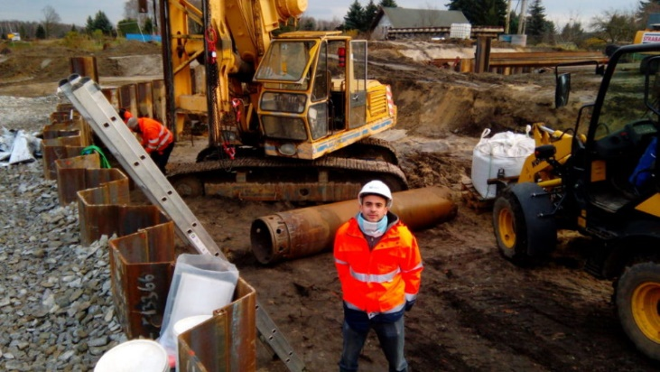
Was wird finanziert? (Binationale Studiengänge und I.DEAR-Projekte)
Reisen von Studierenden, Promovierenden und Hochschulpersonal
Monatsstipendien und Krankenkassenbeiträge für Studierende / Promovierende während des Aufenthalts an der Gasthochschule
Tagegelder für Hochschulpersonal während des Aufenthalts im Gastland
Sprachkurse für Studierende/Promovierende
Sachmittel (Workshops, Exkursionen, Studienmaterial, Publikationen, etc.)
Nur in DEU: Akkreditierungskosten, Personalkosten (Hilfskräfte)

Slide 10
¿Qué se financia? (Carreras Binacionales e I.DEAR)
Pasajes para estudiantes, docentes y docentes-investigadores
Mensualidades para estudiantes durante la estadía en la Universidad socia
Viáticos para docentes y docentes-investigadores
Seguros de salud para estudiantes durante la estadía en la Universidad socia
Cursos de idioma para los estudiantes
Adicionales (talleres, excursiones, logística, material de estudio, etc.)
Gastos de acreditación, personal de gestión (sólo Alemania)

Slide 11
Which expenses are financed? (Double Degree Programs & I.DEAR Projects)
Travel expenses for students, teachers and researchers
Monthly payments and health insurance for students during their stay at the partner university
Daily allowences for teachers and researchers
Language courses for students
Additional costs (workshops, field trips, logistics, study material, etc.)
Accreditation fees, administrative stuff (only in Germany)

Slide 12
Struktur des CUAA-DAHZ
DAHZ-Lenkungsausschuss
Wissenschaftlicher Ausschuss Professor*innen von deutschen und argentinischen Hochschulen
Begutachtung und Förderempfehlung
Förderentscheidung
Argentinische Universitäten Anträge, Förderdurchführung und Verwaltung
Übermittlung der Anträge
Deutsche Hochschulen Anträge, Förderdurchführung und Verwaltung
CUAA
Argentinien
Direktorin: Lic. Hebe Leyendecker
DAHZ
Deutschland
Direktor: M.A. Daniel Zimmermann

Slide 13
Estructura del CUAA-DAHZ
Consejo Directivo del CUAA-DAHZ
Consejo Científico profesores y evaluadores de universi-dades alemanas y argentinas
Toma de decisión sobre financiamiento
Evaluación y recomendación de financiación
Traspaso de las Presentaciones
Universidades Argentinas Presentaciones, Implementación y gestión
Universidades Alemanas Presentaciones, Implementación y gestión
CUAA
Argentina
Directora: Lic. Hebe Leyendecker
DAHZ
Alemania
Director: M.A. Daniel Zimmermann

Slide 14
Structure of CUAA-DAHZ
CUAA-DAHZ Steering Committee
Scientific Council
professors and evaluators of German and Argentine Universities
Evaluation and funding recommendation
Funding decision
Argentine Universities Applications, Impementation and management
Transfer of applications
German Universities Applications, Impementation and management
CUAA
Argentina
Director: Lic. Hebe Leyendecker
DAHZ
Germany
Director: M.A. Daniel Zimmermann

Slide 15
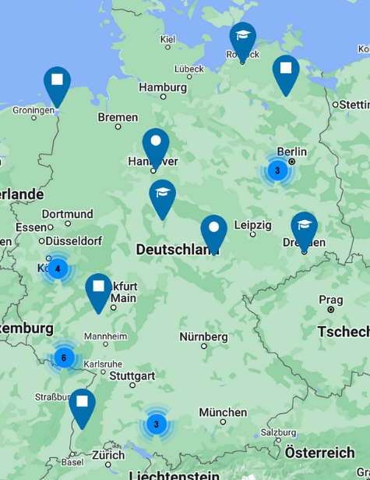
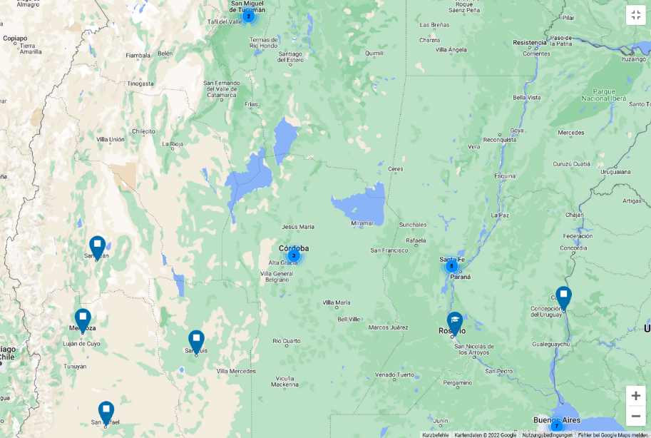
Double Degree Programs
DEU: Biberach, Bochum, Berlin, Dresden, Emden, Freiburg, Göttingen, Jena, Kaiserslautern, Karlsruhe, Mainz, München, Neu-Ulm, Neubrandenburg, Rostock, Sankt Augustin (Kassel, Heilbronn…)
ARG: Buenos Aires, Córdoba, Concepción del Uruguay, La Plata, Mendoza, Rosario, San Juan, San Luis, Santa Fe, San Rafael, Tucumán (LZ, RC, RN, La Pampa, Rafaela)

Slide 16
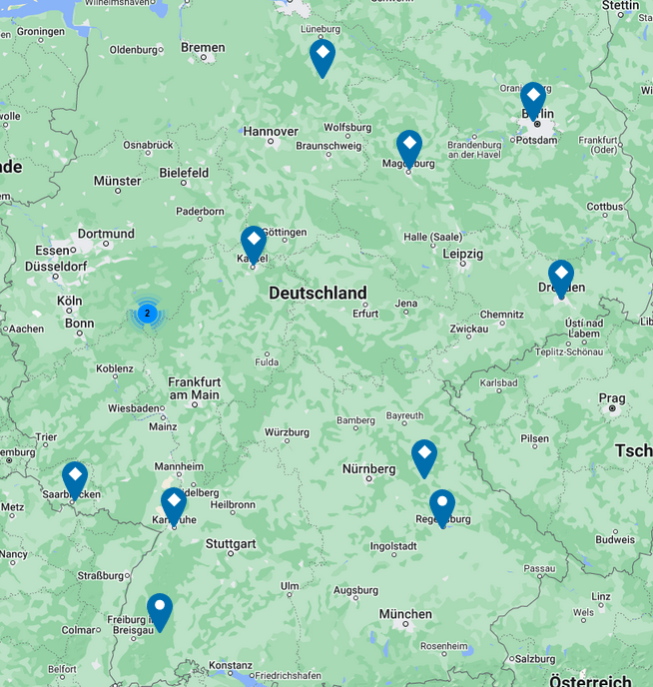
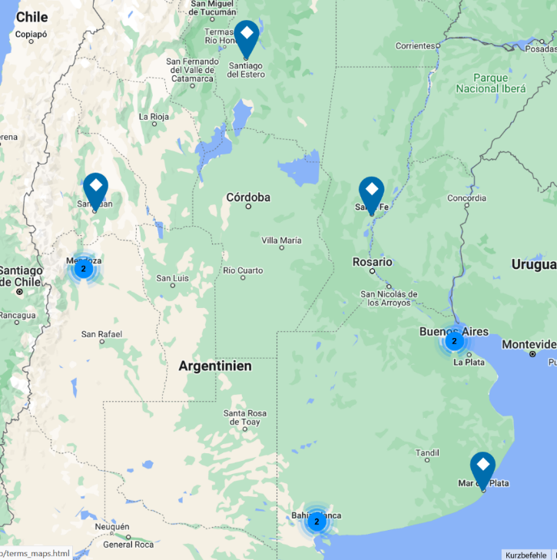
I.DEAR-Projects
Amberg, Berlin, Braunschweig, Dresden, Karlsruhe, Magdeburg, Saarbrücken, Nürnberg
Buenos Aires, Bahía Blanca, Mendoza, Mar del Plata, San Juan, Santa Fe

Slide 17
Binat. Studiengänge: Fächer und Schwerpunkte
Diseño de Sistemas Electrónicos Aplicados a la Agronomía / Elektrotechnische Systementwicklung für die Agrarwirtschaft
Gestión de Cultivos Extensivos / Nachhaltiges landwirtschaftliches Produktionsmanagement
Sistemas Físico-Cibernéticos Industriales / Informatics: Industrial Cyber-Physical-Systems
Gestión Proyectos de Ingeniería / Engineering Management
Gestión Ambiental y Territorial / Strategisches Umwelt- und Nachhaltigkeitsmanagement
Ciencia Regional e Impacto Ambiental / Regionalwissenschaft und Umweltveränderungen
Business Intelligence and Business Analytics
Intelligent Energy Systems – Astrofísica / Astrophysik (PhD)
Energía y Ambiente / Energy and Environment
Geotermia Aplicada / Angewandte Geothermie; Geotechnik / Geotechnical Engineering
Planificación Urbana / Stadtplanung und urbane Mobilität
Ciencias Biomédicas / Biomedizin – Biología Molecular / Molekularbiologie (PhD)
Bioquímica y Biología Aplicada / Molekulare Biotechnologie (PhD)
Estudios Globales / Global Studies (PhD) – Estudios sociales interdisciplinarios de Europa y América Latina / Interdisziplinäre Soziokulturelle Studien Europa-Lateinamerika (PhD)
Negocios Internacionales / International Business / International Management and Finance
www.cuaa-dahz.org

Slide 18
Double degree programs: subjects / fields of study
Diseño de Sistemas Electrónicos Aplicados a la Agronomía / Elektrotechnische Systementwicklung für die Agrarwirtschaft
Gestión de Cultivos Extensivos / Nachhaltiges landwirtschaftliches Produktionsmanagement
Sistemas Físico-Cibernéticos Industriales / Informatics: Industrial Cyber-Physical-Systems
Gestión Proyectos de Ingeniería / Engineering Management
Gestión Ambiental y Territorial / Strategisches Umwelt- und Nachhaltigkeitsmanagement
Ciencia Regional e Impacto Ambiental / Regionalwissenschaft und Umweltveränderungen
Business Intelligence and Business Analytics
Intelligent Energy Systems – Astrofísica / Astrophysik (PhD)
Energía y Ambiente / Energy and Environment
Geotermia Aplicada / Angewandte Geothermie; Geotechnik / Geotechnical Engineering
Planificación Urbana / Stadtplanung und urbane Mobilität
Ciencias Biomédicas / Biomedizin – Biología Molecular / Molekularbiologie (PhD)
Bioquímica y Biología Aplicada / Molekulare Biotechnologie (PhD)
Estudios Globales / Global Studies (PhD) – Estudios sociales interdisciplinarios de Europa y América Latina / Interdisziplinäre Soziokulturelle Studien Europa-Lateinamerika (PhD)
Negocios Internacionales / International Business / International Management and Finance
www.cuaa-dahz.org

Slide 19
DAHZ: Stand der Dinge & Perspektiven
2022/23: Jubiläum 10 Jahre DAHZ
Image-Film: www.cuaa-dahz.de
Feier in Buenos Aires mit hochrangiger politischer Beteiligung
externe Evaluation mit positiven Ergebnissen
Start von Alumni-Aktivitäten www.alumniportal-deutschland.de
2024: Deutschland Gastland bei der Messe FIESA in Puerto Iguazú (Misiones)
Internationale Messe und Konferenz „Feria Internacional de Educación Superior en Argentina“ vom 19.-22. März 2024 in Puerto Iguazú, Misiones
Ausschreibung für Konferenzbeiträge und Messebeteiligung bis Mitte November: www.fiesa.ar und www.gate-germany.de/internationale-hochschulmessen/

Slide 20
CUAA: situación actual y perspectivas:
2022/23: Aniversario 10 años del CUAA
Video CUAA: www.cuaa-dahz.de
Celebración en Buenos Aires con participación de altas autoridades políticas
Evaluación externa del CUAA con resultados positivos
Actividades con egresados www.alumniportal-deutschland.de
2024: Alemania País de Honor en la feria FIESA 2024
Feria Internacional de Educación Superior en Argentina FIESA 2024 del 19 al 22 de marzo de 2024 in Puerto Iguazú (Prov. Misiones)
Convocatoria abierta hasta mediados de noviembre para participar en el programa de la conferencia y en la feria: www.fiesa.ar y www.gate-germany.de/internationale-hochschulmessen/

Slide 21
CUAA-DAHZ outlook:
2022/23: 10th Aniversary CUAA-DAHZ
Image Film CUAA-DAHZ: www.cuaa-dahz.de
Celebration in Buenos Aires with high-level political participation
External Evaluation of CUAA-DAHZ with positive results
First CUAA-DAHZ alumni activities www.alumniportal-deutschland.de
2024: Germany Guest of Honor at Fair FIESA 2024
International Higher Education Fair and Conference in Argentina FIESA 2024 from March 19-22, 2024 in Puerto Iguazú (Prov. Misiones)
Call open until mid-November to participate in the conference program and the fair: www.fiesa.ar y www.gate-germany.de/internationale-hochschulmessen/

Slide 22
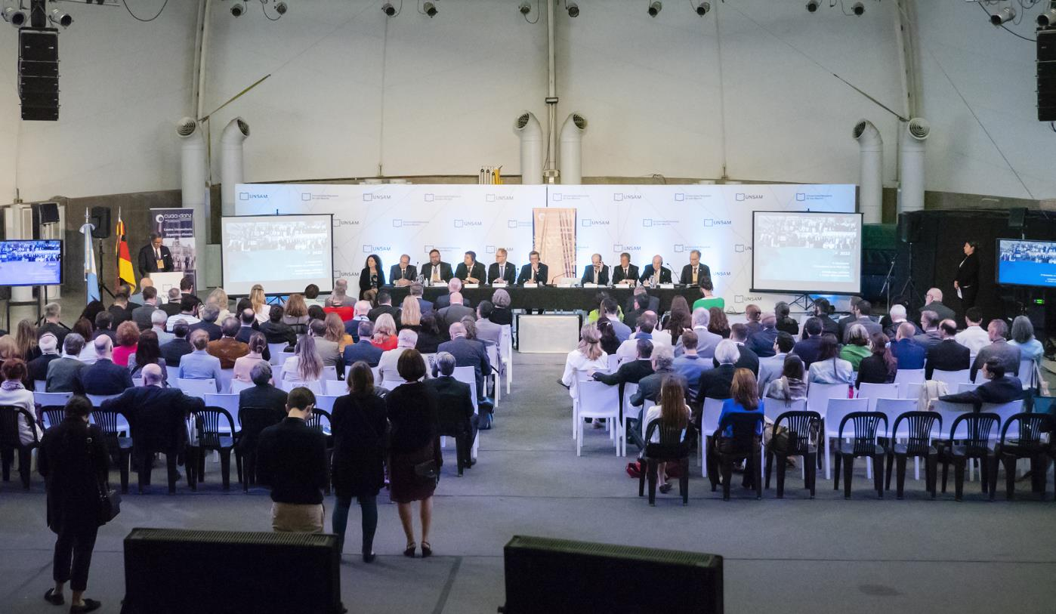
10 Jahre DAHZ – X aniversario del CUAA

Slide 23
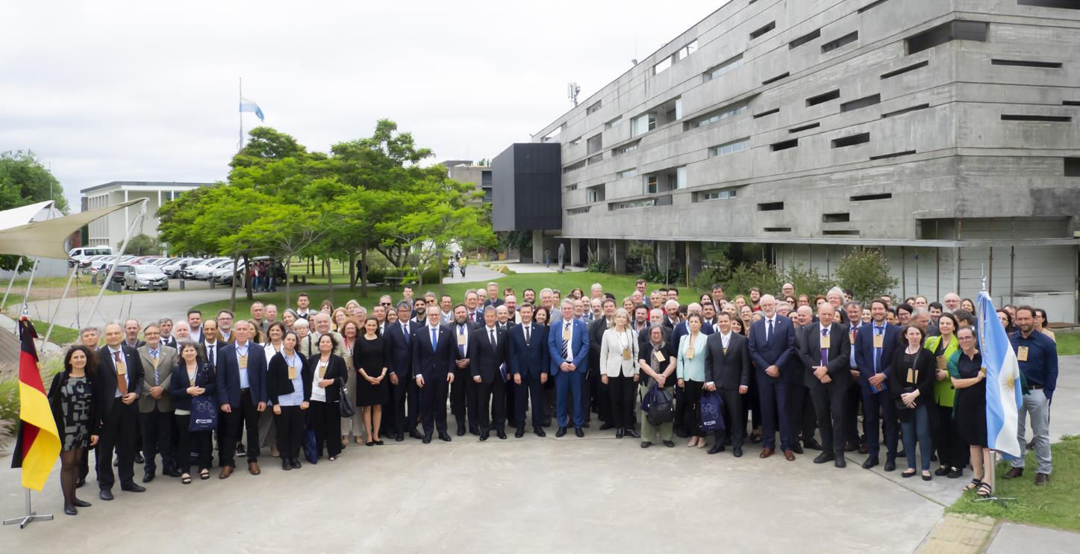
10 Jahre DAHZ – X aniversario del CUAA

Slide 24
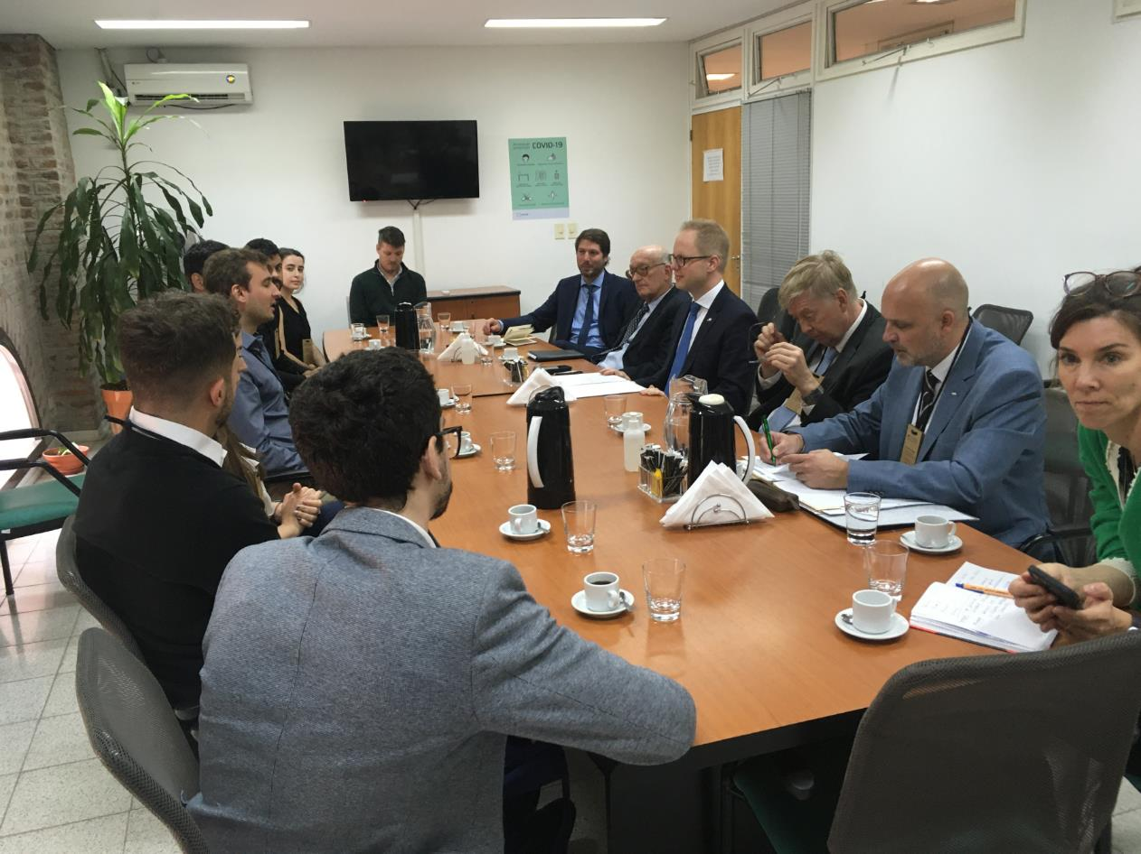
10 Jahre DAHZ – X aniversario del CUAA

Slide 25
FIESA 2024 (Iguazú): Germany Guest of Honor
March 19-22, 2024 in Puerto Iguazú, Misiones, Argentina – Register now!

Slide 26
Oficinas / Geschäftsstellen Buenos Aires & Bonn
Hebe Leyendecker
Directora
Centro Universitario Argentino-Alemán (CUAA)
Av. Santa Fe 1548 - Piso 12 - Frente
C1060ABO - Ciudad Autónoma de Buenos Aires
Tel.: +54 11 4129-1000 int: 6224
Team: Clementina Caverzaghi, Matías Pérez
Email: caverzaghiclaas@cuaa-dahz.org perez@cuaa-dahz.org
leyendecker@cuaa-dahz.org
WWW: www.cuaa-dahz.org
Daniel Zimmermann
Direktor
Deutsch-Argentinisches Hochschulzentrum (DAHZ)
c/o Deutscher Akademischer Austauschdienst / P26
Kennedyallee 50, 53175 Bonn
Tel.: +49 228 882 -568 / -8842 / -5616
Team: Tamara Schmitt, Gabriela Sotomayor Norman Schröder
Email: p26@daad.de
zimmermann@cuaa-dahz.org

Slide 27
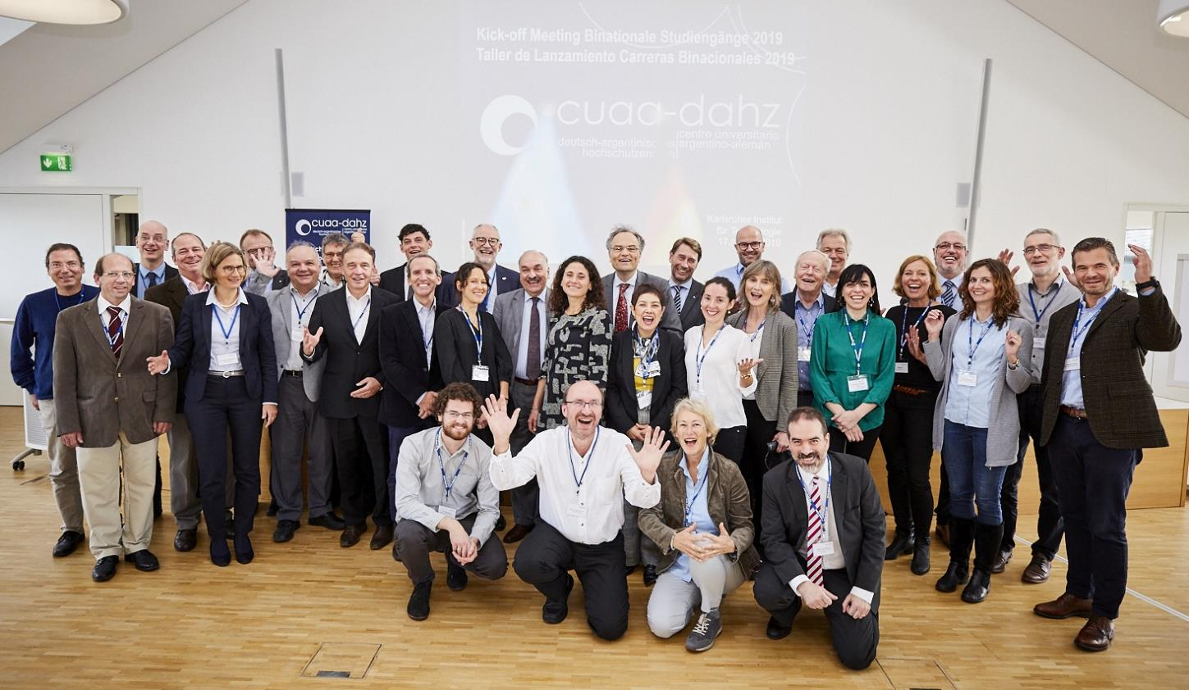
¡Muchas Gracias!
Coordinadores nuevas Carreras Binacionales 2019, Octubre 2019, Karlsruher Institut für Technologie © DAHZ / Magali Hauser

Slide 28
El Centro Universitario Argentino-Alemán
Das Deutsch-Argentinische Hochschulzentrum
Hebe Leyendecker Daniel Zimmermann Berlin, 7.11.2023
www.cuaa-dahz.org

